Slide 1
Творчество Яна Экхольма
Презентация для начальной школы.
Выполнила учитель начальных классов ЧОУ ЛИЕН города Саратова
Кондратьева Марина Николаевна

Slide 2
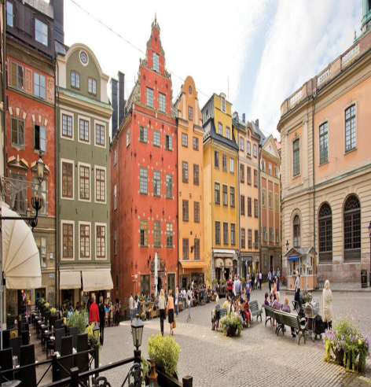
Ян Экхольм
Биография и литературное творчество
Ян Улоф Экхольм родился в 1931 в шведском городе.
Работал репортером в местной газете «Avesta-Posten», параллельно писал небольшие рассказы и сказки для детей.
Литературная карьера Яна Экхольма началась в 1958 году, когда была издана повесть «Дитт и Датт в темном лесу» (у нас они превратились в То и Сё).

Slide 3
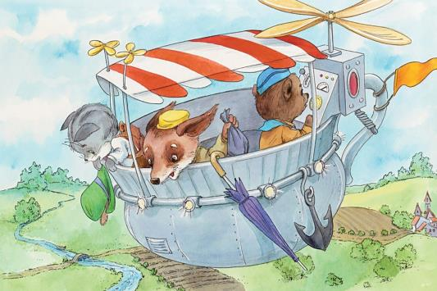
«Жили-были То и Сё в городе Небось» — история о веселых приключениях кота по имени То и пса по имени Сё, живущих в сказочном городе Авось да Небось.

Slide 4
Детские книги Яна Экхольма
В 1965 году вышла самая известная детская книга Экхольма «Тутта Карлссон Первая и единственная, Людвиг Четырнадцатый и другие».
Популярность сказки в СССР была невероятная и во многом связана с классическим переводом Е. Грищенко и А. Максимовой, точно передавших, как говорил бы цыпленок, если бы вдруг начал произносить слова («Нет, я не ку-ку-курица, я всего лишь цып-цып-цыплёнок»), и с гениальными иллюстрациями Бориса Диодорова.

Slide 6
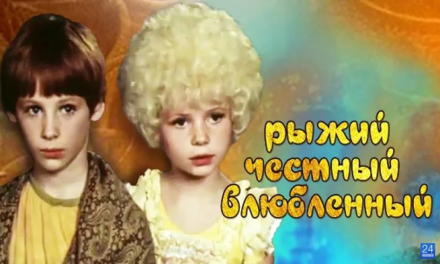
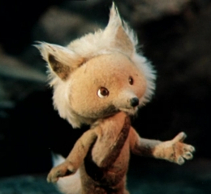
«Тутта Карлссон Первая и единственная, Людвиг Четырнадцатый и другие» — трогательная история о дружбе цыпленка и лисенка.
Необычная сказка вдохновила режиссера Леонида Нечаева на съёмки фильма «Рыжий, честный, влюблённый».
Также были сняты мультипликационные фильмы «Как лисы с курами подружились» и «Маленький рыжик».

Slide 7
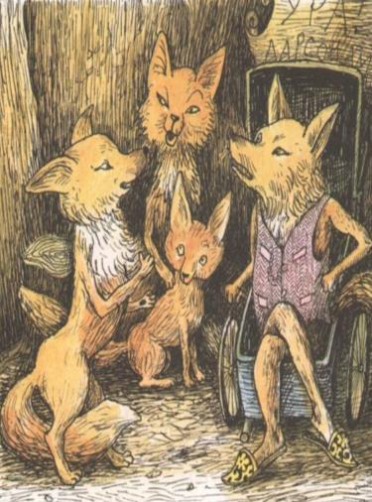
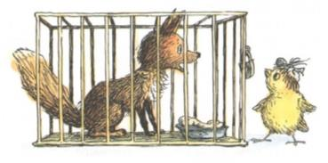
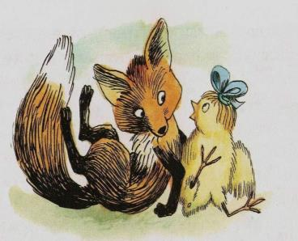
В своей самой известной сказке про Людвига Четырнадцатого и Тутту Карлссон писатель рассказывает о противостоянии добра и зла, о том, что защищать добро порой бывает очень непросто, для этого нужно преодолеть страх, обиду, лень и иногда применять хитрость. И тогда, как и положено в правильной сказке, добро обязательно победит.

Slide 8
«Удивительное путешествие колбасного фургончика» —
сказка о дядюшке Урваре, который отправился в соседний городок продавать свои хот-доги. Но он никак не ожидал, что по дороге ему встретится настоящая волшебница…

Slide 10
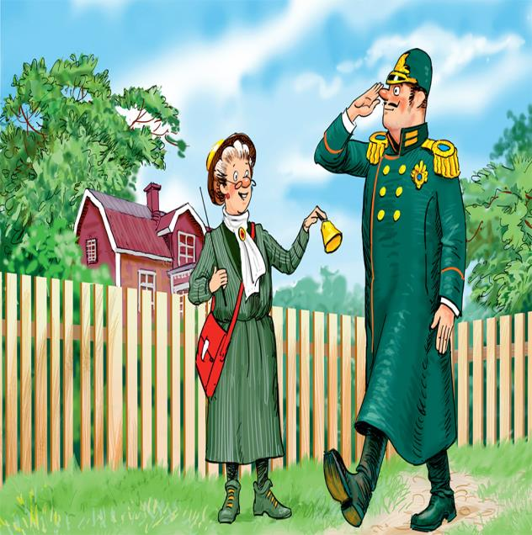
В конце 1960-х годов увидели свет романы о фрёкен Сталь — учительнице, которая не только преподает, но и ловит преступников.
А уже с 1970-х годов Ян Экхольм берется за детективный жанр для взрослых читателей, благодаря которому его знают и любят на родине. И хотя сначала его романы выглядят достаточно классическими (маленькие городки, тесные связи и паутина лжи, в которой запутались все участники действия), у Экхольма припасен козырь в рукаве: многие из его книг имеют открытый финал, поэтому читатель никогда не знает точно, кто убийца.

Slide 11
Чему учат книги Яна Улофа Экхольма

Slide 12
В 1975 году Ян Улоф Экхольм был избран председателем Шведской академии детектива. В 1977 году он стал одним из основателей Ассоциации детективных писателей Стокгольма и оставался ее членом до 2002 года.
В начале XXI века автор вновь обратился к литературе для детей. Он написал серию повестей о мальчике Лассе.
За эти книги Экхольм был удостоен детской премии в области культуры Temmelburken, ежегодно вручаемой на Гетеборгской книжной ярмарке.

Slide 13
Ян Улоф Экхольм умер 14 января 2020 года.

